Slide 1
面向下一代投资者的投资账本软件设计与实现
指导老师：郑晓晨老师
陈桢杰

Slide 2

课题背景和涉及领域
城镇化进程基本完成、资本市场将逐步取代房地产市场成为新的经济"蓄水池"
科技创新拉动的高质量增长，由“人口红利”转向“工程师红利”
过去国内金融市场发展、建设的不完善、不健全，给一代人留下的投资观念是广泛的、深刻的
但在产业结构、经济增长模式的转向的当下，市场机制、监管机制的规范与完善是下一阶段经济增长的必然要求
大众参与市场的积极性提高

Slide 3
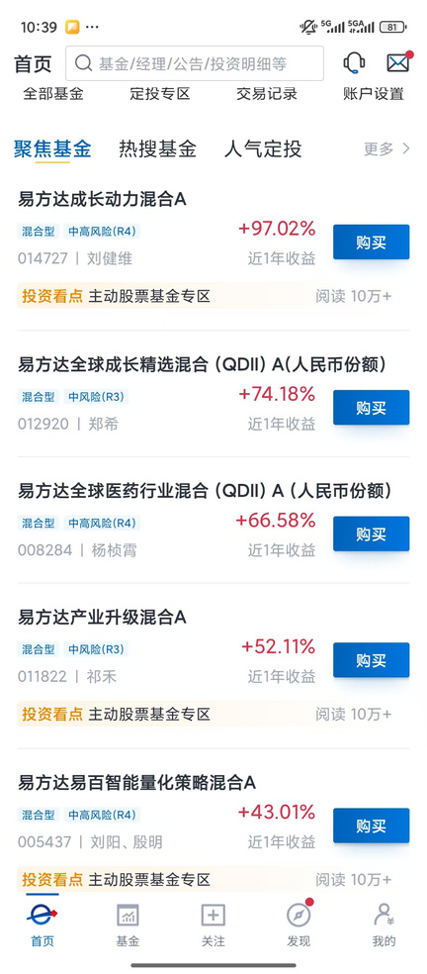
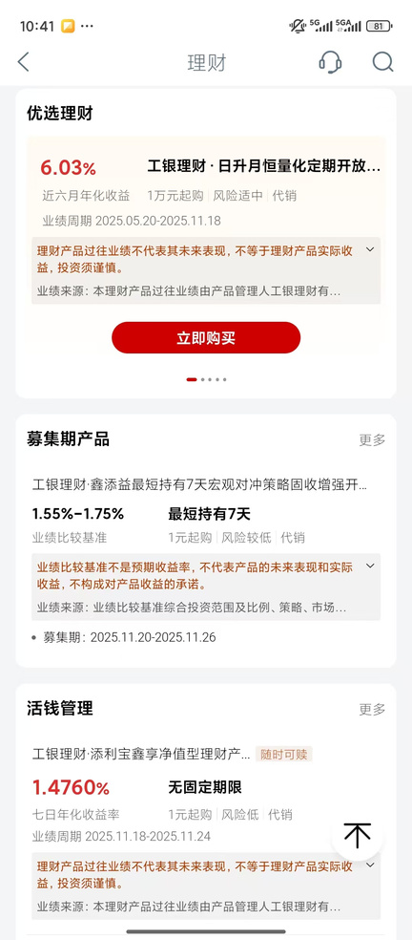
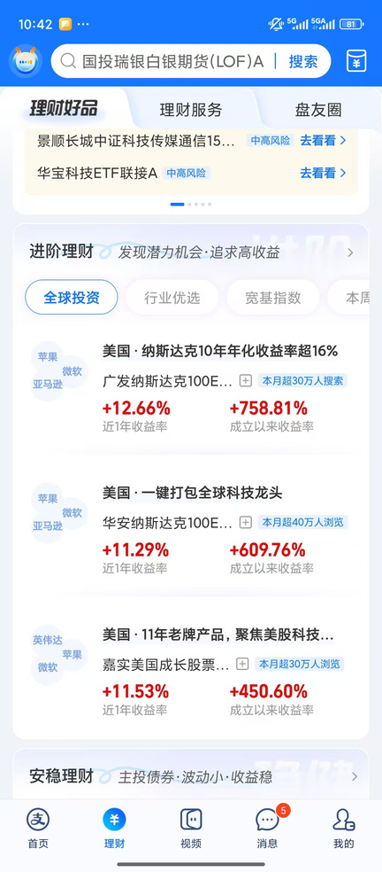
当前金融产品获取渠道普遍存在放大收益吸引力、模糊专业术语、刻意隐藏风险等问题
券商/基金专业软件
银行理财板块
支付宝/微信等消费支付入口

Slide 4
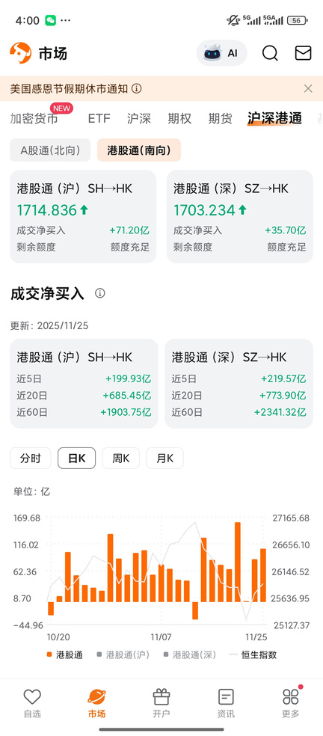
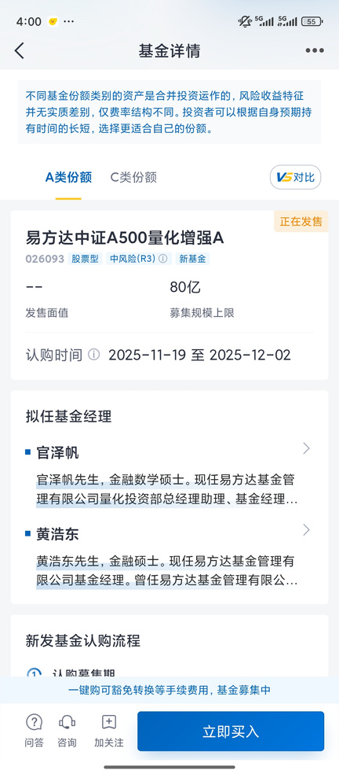
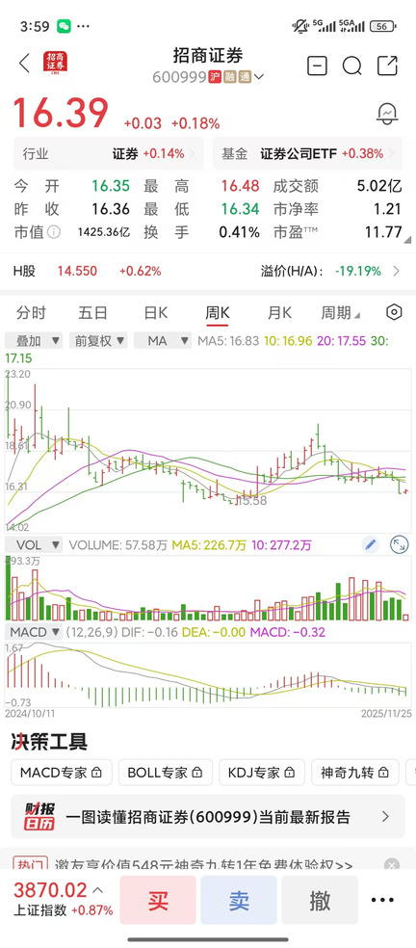
当前金融产品获取渠道普遍存在放大收益吸引力、模糊专业术语、刻意隐藏风险等问题
数据眼花缭乱
专业术语繁多
操作逻辑复杂

Slide 5
这样的设计让大众投资者难以正确选择符合他们的投资需求、收益期望与风险偏好的金融产品
大众对金融市场的风险厌恶，即便是最接地气的基金、股票交易，也被认为是危险的

Slide 6






大众投资者分类
a. 没有储蓄习惯
b. 没有储蓄习惯，但有简单的投资行为（余额宝、零钱通）
c. 有储蓄习惯但没有投资习惯
d. 有储蓄习惯也有投资习惯，但投资品种简单（一般为支付宝、微信的定投活期低收益产品）
e. 有储蓄习惯也有投资习惯，且投资渠道更为多元，拥有券商、基金账户，主动选择投资品种，但并不对交易策略有深入研究
f. 有储蓄习惯也有投资习惯，不仅会主动选择投资品种，还会制定交易策略，甚至部分会参与衍生品交易

Slide 7
本项目属于移动应用开发、产品设计与金融科技交叉领域，
旨在开发一款面向大众投资者的投资账户记账软件FirstSpot。
项目通过技术手段降低投资门槛，
利用交互设计提升使用体验，
提升大众投资者的投资体验和决策能力。

Slide 8

做产品设计、技术开发，需要研究吗？
带着理论出发指导实践、带着经验思考审视理论

Slide 9
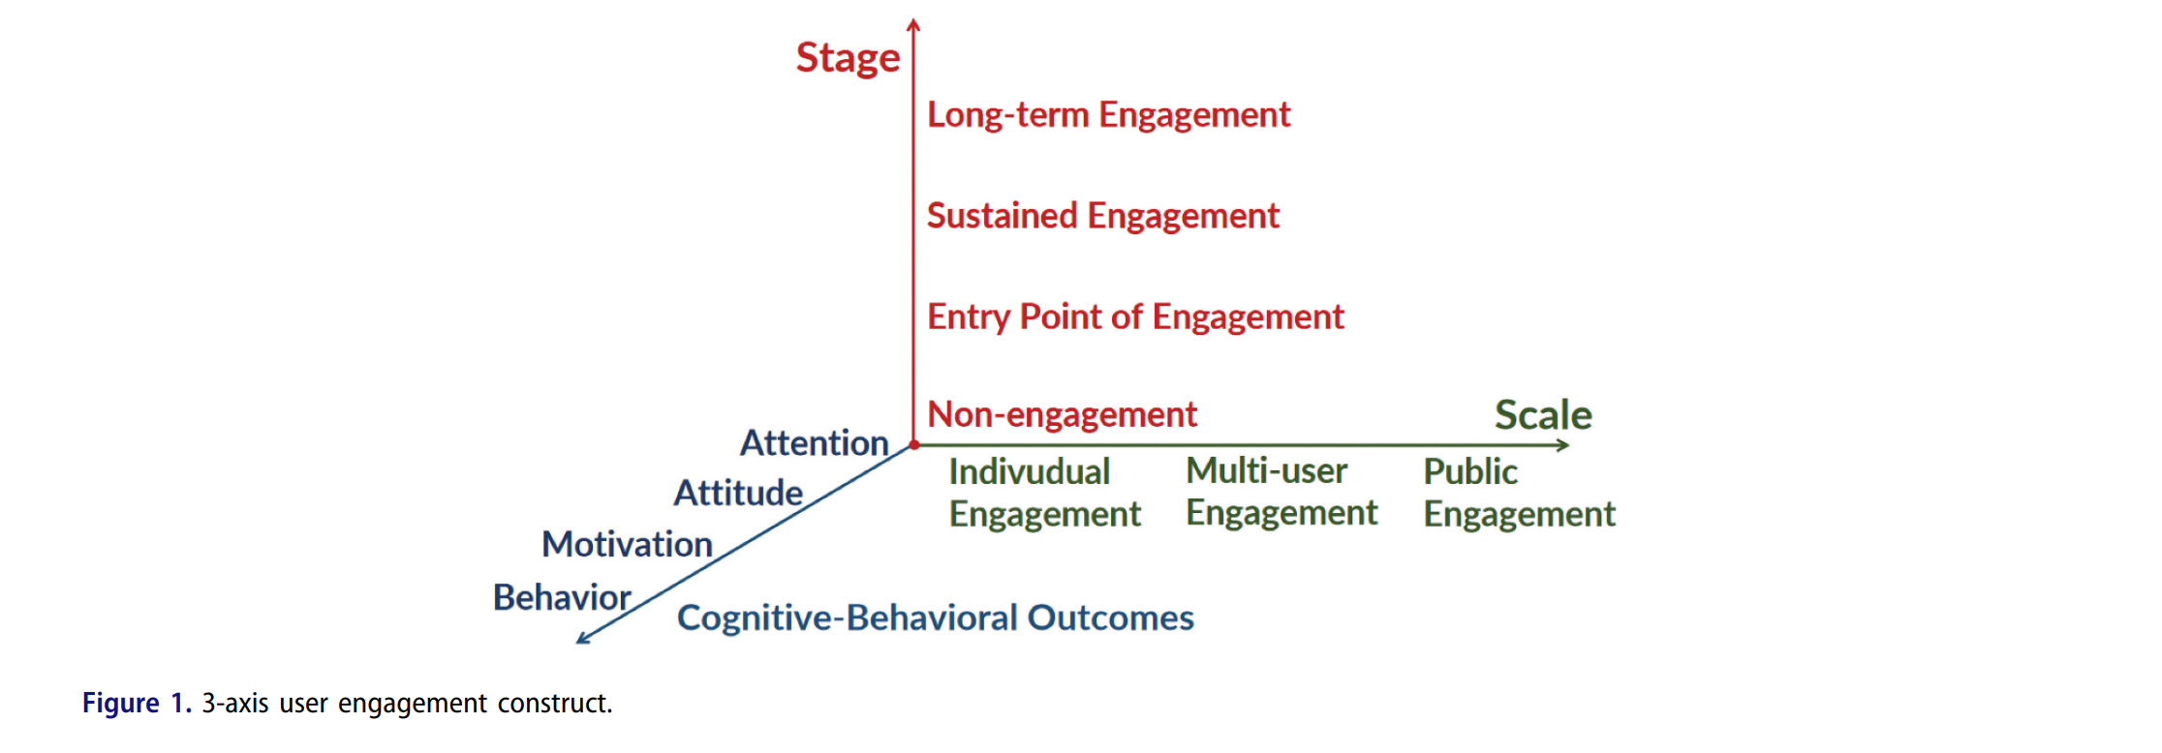
产品与用户参与度 (User Engagement) 研究
来源：Ruowei Xiao, Zhanwei Wu & Juho Hamari: Internet-of-Gamification: A Review of Literature on IoT-enabled Gamification for User Engagement,

Slide 10
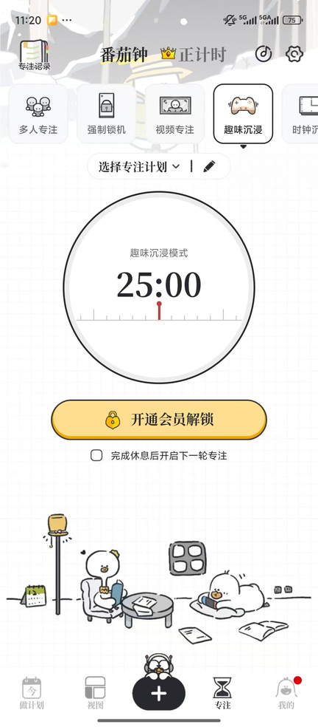
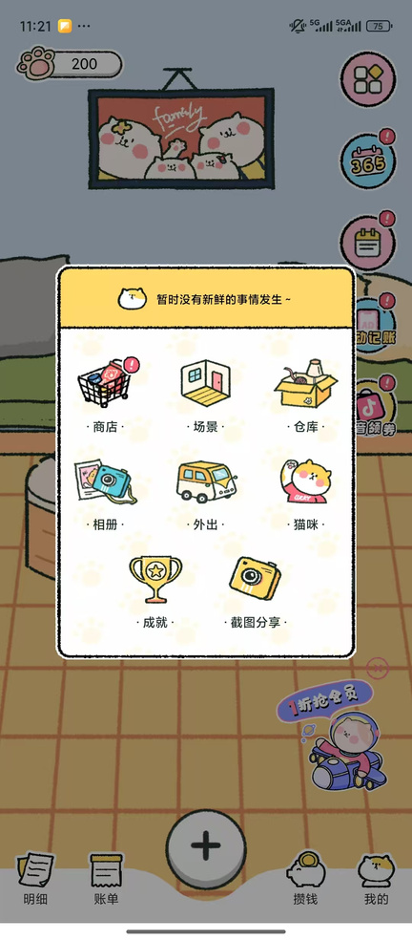
用户体验与游戏化设计 (Gamification) 研究
Gamification refers to a design approach of enhancing services and systems with affordances for experiences similar to those created by games (Koivisto & Hamari, 2019)*.
沉浸式体验
进入心流体验
游戏化机制设计带来的内驱力
借助游戏的反馈以实现更好的目标设置
某流行的记账软件
建立情感联系
某流行的帮助用户做计划并执行计划的软件
..................
*Koivisto, J., & Hamari, J. (2019). The rise of motivational information systems: A review of gamification research.

Slide 11
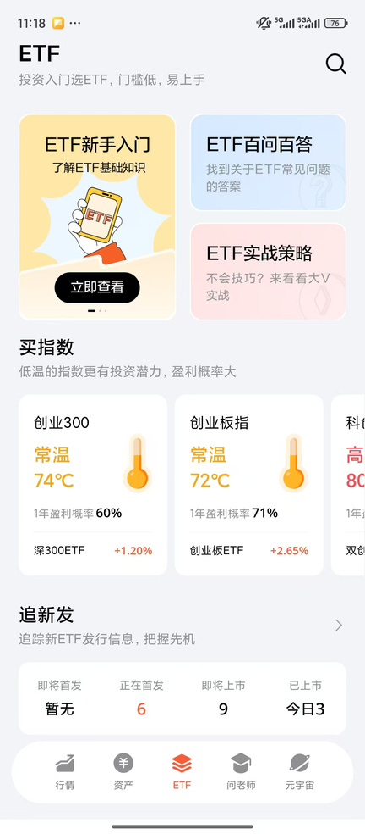
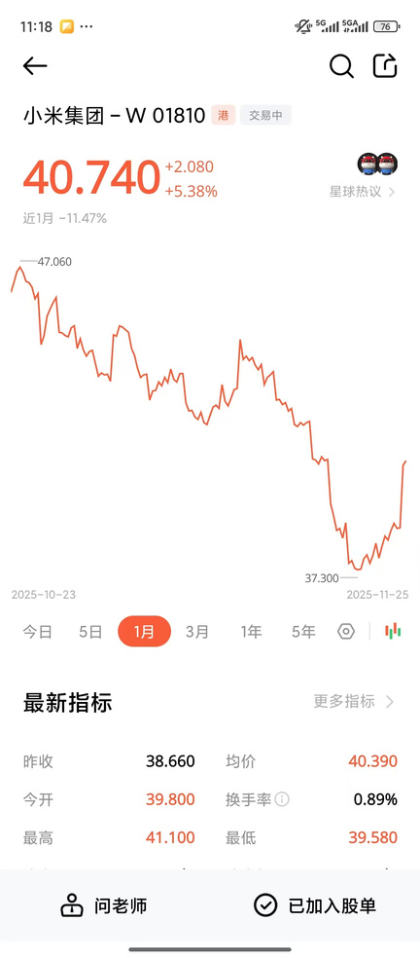
探索面向新生代的投资者教育路径
新生代投资者会有新的审美偏好、期待符合年轻人习惯的交互操作逻辑。
整体来看，新生代投资者的受教育程度与知识获取途径与前几代投资者有明显差别，这些因素会影响新生代投资者整体的投资观念。
健康有序的市场离不开优秀的投资者，投资者教育是培养优秀投资者的重要一环。
简洁设计展示
关键内容展示
符合年轻人的操作逻辑
收益与风险的可信化展示
软件截图：广发元始股
软件截图：广发元始股
..................

Slide 12
研究之目的
通过用户调研和需求分析，深入了解大众投资者在理财过程中的真实痛点和需求
运用人机交互设计理论和方法，设计一款易用、有趣、有效的投资账户记账软件
验证游戏化设计在金融科技产品中的应用效果，提升用户参与度和留存率
通过技术手段降低投资门槛，将专业的量化回测功能下放给普通用户

Slide 13
研究之意义
理论意义：探索游戏化设计、人机交互理论在金融科技领域的应用，丰富相关理论研究
实践意义：为大众投资者提供更好的理财工具，降低投资门槛，提升投资体验
社会意义：推动金融科技普惠化，帮助更多人建立正确的理财观念和投资能力

Slide 14
研究方法、思路与预期成果
用户研究方法
- 采用深度访谈法，通过结构化访谈大纲对目标用户进行一对一访谈
+ 已完成5位用户的访谈调研，涵盖不同收入水平、理财经验和认知程度的用户
+ 通过访谈验证市场痛点、用户需求和产品概念的可行性
2. 设计方法论
- 采用双钻模型（Double Diamond Model）进行产品设计，包括发现阶段（用户访谈、竞品分析、需求定义）和定义阶段（产品定位、功能规划、交互设计）
- 运用成瘾模型（Hooked Model）设计用户友好的交互界面，通过触发、行动、奖励、投入四个环节提升用户粘性
- 基于游戏化设计理论，参考三轴模型确定产品定位：聚焦在认知-行为轴的"attention-attitude"阶段、参与阶段轴的"Entry Point of Engagement"阶段、参与广泛度的"Individual Engagement"阶段
- 运用自决理论（Self-Determination Theory）设计内在激励机制，通过徽章、等级、成就等游戏化元素提升用户参与度
- 参考心流理论（Flow Theory），通过合理设置目标难度（Goal setting )，平衡挑战与技能，提升用户体验
3. 技术实现方法
- 采用MVP（最小可行产品）策略和敏捷开发方法论
- 前端：基于Flutter开发跨平台移动应用
- 后端：基于Python+FastAPI构建后端服务架构
- 数据库：采用SQLite数据库（个人开发者友好型）
- 数据源：集成多个金融数据API（新浪财经、腾讯财经等），实现实时价格获取和收益率计算
- 部署：结合云ECS进行云服务部署

Slide 15
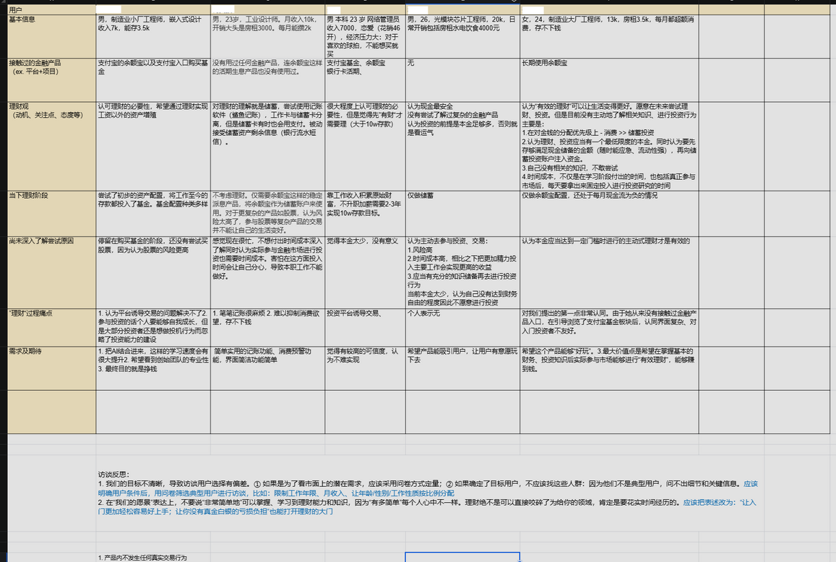
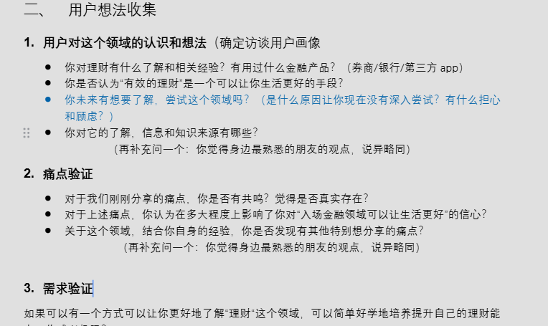
研究方法、思路与预期成果
研究思路
1. 需求分析阶段：通过用户访谈深入了解目标用户的痛点、需求和期望，验证产品概念的可行性
2. 产品设计阶段：基于双钻模型完成产品设计，包括交互设计、视觉设计、原型制作
3. 技术开发阶段：采用MVP策略，分阶段实现核心功能，包括投资组合管理、实时数据获取、简单长期投资策略的回测等
4. 用户体验优化阶段：运用成瘾模型和游戏化设计优化用户体验，提升用户参与度和留存率
5. 测试与迭代阶段：进行功能测试、性能测试、用户测试，根据反馈持续优化产品
深度用户访谈后信息整理
节选访谈大纲展示

Slide 16
研究方法、思路与预期成果
预期成果
1. 软件产品
- 一款功能完善的跨平台移动应用FirstSpot，首先支持Android平台
- 具备投资组合管理、实时数据获取、简单长期投资策略的回测（后期）等核心功能
- 用户友好的交互界面，支持数据可视化和收益提醒
2. 设计文档
- 详细的产品设计文档，包括用户需求分析、功能规划、交互设计等
- 用户调研报告，包括访谈记录、用户画像、痛点分析等
3. 技术文档
- 完整的技术文档，涵盖系统架构、数据库设计、API接口等
- 部署文档，包括云服务配置和运维指南
4. 测试报告
- 功能测试报告，确保所有核心功能正常运行
- 性能测试报告，验证系统性能指标达标
- 用户测试报告，验证用户体验和产品可用性
5. 毕业设计论文
- 详细阐述项目背景、技术方案、设计过程、实现过程和结果分析

Slide 17
任务完成的阶段内容及时间安排
项目总开发周期为7个月（2025年9月20日-2026年4月25日），采用业余时间开发模式，每天投入开发时间2小时。通过利用AI Agent辅助开发，预计可缩减30%的工作量。
第一阶段（2025年9月25日-2025年11月25日，2个月）
目标：产品设计调研和基础架构搭建
- 用户访谈和竞品分析
- 需求定义和产品定位
- 基础架构搭建
- 用户管理和数据API集成
预计工作量：42人时
第三阶段（2026年1月25日-2026年3月25日，2个月）
目标：用户体验优化和高级功能实现
- 运用成瘾模型优化用户体验
- 实现量化回测和高级分析功能
- 数据可视化功能开发
预计工作量：105人时
第二阶段（2025年11月25日-2026年1月25日，2个月）
目标：产品设计和核心功能开发
- 基于双钻模型完成产品设计（交互设计、视觉设计、原型制作）
- 核心投资组合管理功能开发
- 移动应用基础框架搭建
预计工作量：105人时
第四阶段（2026年3月25日-2026年4月25日，1个月）
目标：性能优化和上线准备
- 性能优化和bug修复
- 全面测试和文档完善
- 云服务部署和上线准备
预计工作量：42人时
预计总工作量：294人时，适合作为毕业设计项目开展。

Slide 18
感谢倾听！
恳请各位老师、前辈给予意见与建议、批评与指正！

